Slide 1
有人要我拍裸照 我該怎麼辧
不拍 不傳 要求助
數位/網路性別暴力防治

Slide 2

有人要我拍裸照，​我該怎麼辦？​
不拍 不傳 要求助
你曾經意外收到別人傳給你裸露影像嗎?或是曾因不同的原因，自拍私密影像傳給別人嗎?​
想一想，這些影像會到哪裡去?而影像傳送之後，又可能會發生什麼事？​

Slide 3

案例一 ​
小華有天收到一個陌生女孩加朋友的訊息要求，對方很主動熱情，對話中偶爾也參雜了一些與性相關的話題，有天女孩傳了一張裸照給小華，要求小華也傳類似的照片給她，小華感到有點驚訝也有點興奮……
​
1.如果你是小華，你會怎麼回應對方?
2. 如果對方提議透過視訊能不留痕跡，你會答應嗎?為什麼？​
圖片來源:https://pixabay.com/illustrations/email-email-love-love-letter-4479544/

Slide 4
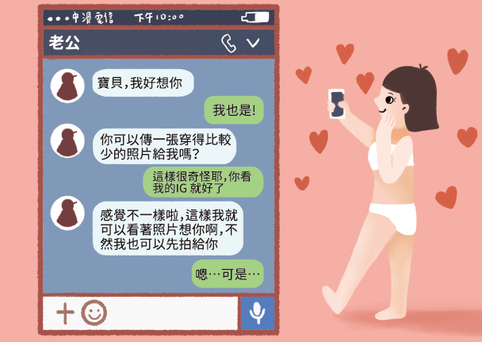
案例二
小如和阿建交往了一段時間，二人偶爾會互傳微性感的影像，覺得很刺激。這天晚上睡覺前二人傳訊息聊得火熱，阿建一直拜託小如拍私密照給他，還發誓一定會小心保管。小如有點遲疑，最後還是拍了傳給他，但心中還是隱隱有些忐忑，擔心會不會被其他人看到。
3.你覺得為什麼阿建會向小如要求私密照？
4.如果真的發生影像被外流了，阿建是否要負責?
5.如果小如和阿建分手了，這些影像該怎麼辦?

Slide 5
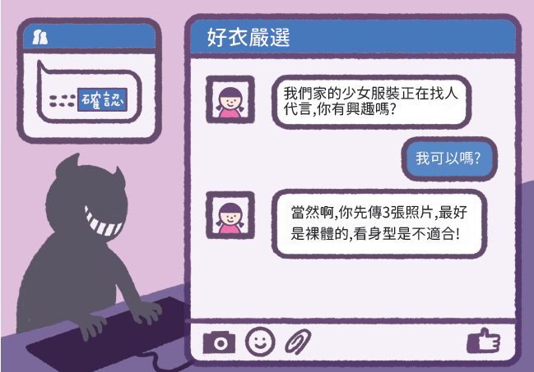
案例三
小美在打工群組看到應徵模特兒及網路聊天的工作，時間很彈性，時薪也很高。私訊對方後，對方提出要小美附上裸體的照片或直接脫衣看一下，聲稱是要檢查身材是否適合這份工作。
雖然小美覺得有點怪怪的，但對方是女生，談話過程中也舉了很多人工作的例子，說服小美不用擔心，小美因此答應了對方的要求。
沒想到小美開始收到陌生人的私訊騷擾及威脅，說是看了小美的照片要求看更多。
6.你也會在網路上找打工嗎? 通常你都怎麼辨識這份工作的好壞?
7.如果你是小美的好朋友，意外發現小美的私密影像流傳網路上及其他同學的群組之間，你會怎麼做呢?

Slide 6
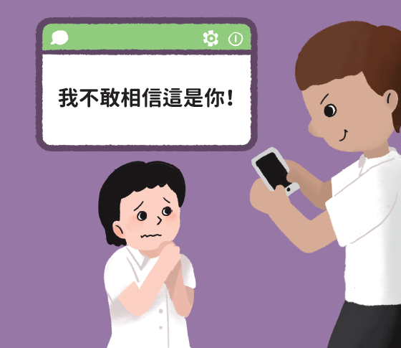
案例四
小戴是一個運動愛好者，常會到運動中心游泳。某天收到朋友傳來的訊息及網址連結，詢問影片中的人是不是小戴。小戴猛然發現他在更衣室沖洗、換衣服時被有心人士偷拍，現在影像被散布到色情網站上，還標註是Ｘ中學生。
8.小戴得知性私密影像被散布到網路上，你知道接下來他可以怎麼處理嗎?
9.小戴不敢告訴家人及老師，你會怎麼協助他?

Slide 7

遇到網路誘拐者會發生什麼事
https://www.youtube.com/watch?v=gbN3Y96FOXk

Slide 8
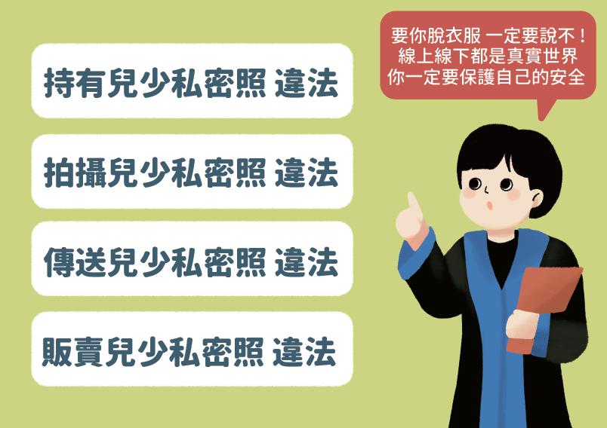
你沒有做錯任何事，沒有任何人可以勒索或強迫你做與｢性｣相關的行為 ，
請勇敢求助！

Slide 9
五不四要
分享照片影像
1.絕不違反他人意願拍下他人的影像
2.絕不聽從他人指示自拍私密照片
3.絕不倉促傳送影像訊息
4.絕不轉寄任何私密影像檔案
5.絕不取笑和霸凌私密影像遭外流的人
如果在網路上碰到騷擾
1.要告訴家人和老師
2.要截圖保留證據（完整網頁及訊息對話內容)
3.要向警方報案，會有專業社工陪伴你
4.要檢舉、封鎖對方

Slide 10
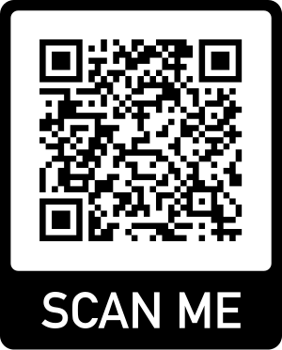
求助資源
學校學務／輔導處室
撥打110 /113
各縣巿學生輔導諮商中心
台灣展翅協會web885網路諮詢熱線 http://www.web885.org.tw
iwin網路內容防護機構 https://i.win.org.tw
*若影像已被散布，以下單位可協助要求網路業者移除違法內容。
台灣展翅協會web547網路檢舉熱線(http://www.web547.org.tw)
iwin網路內容防護機構
了解更多相關資訊

